Slide 1
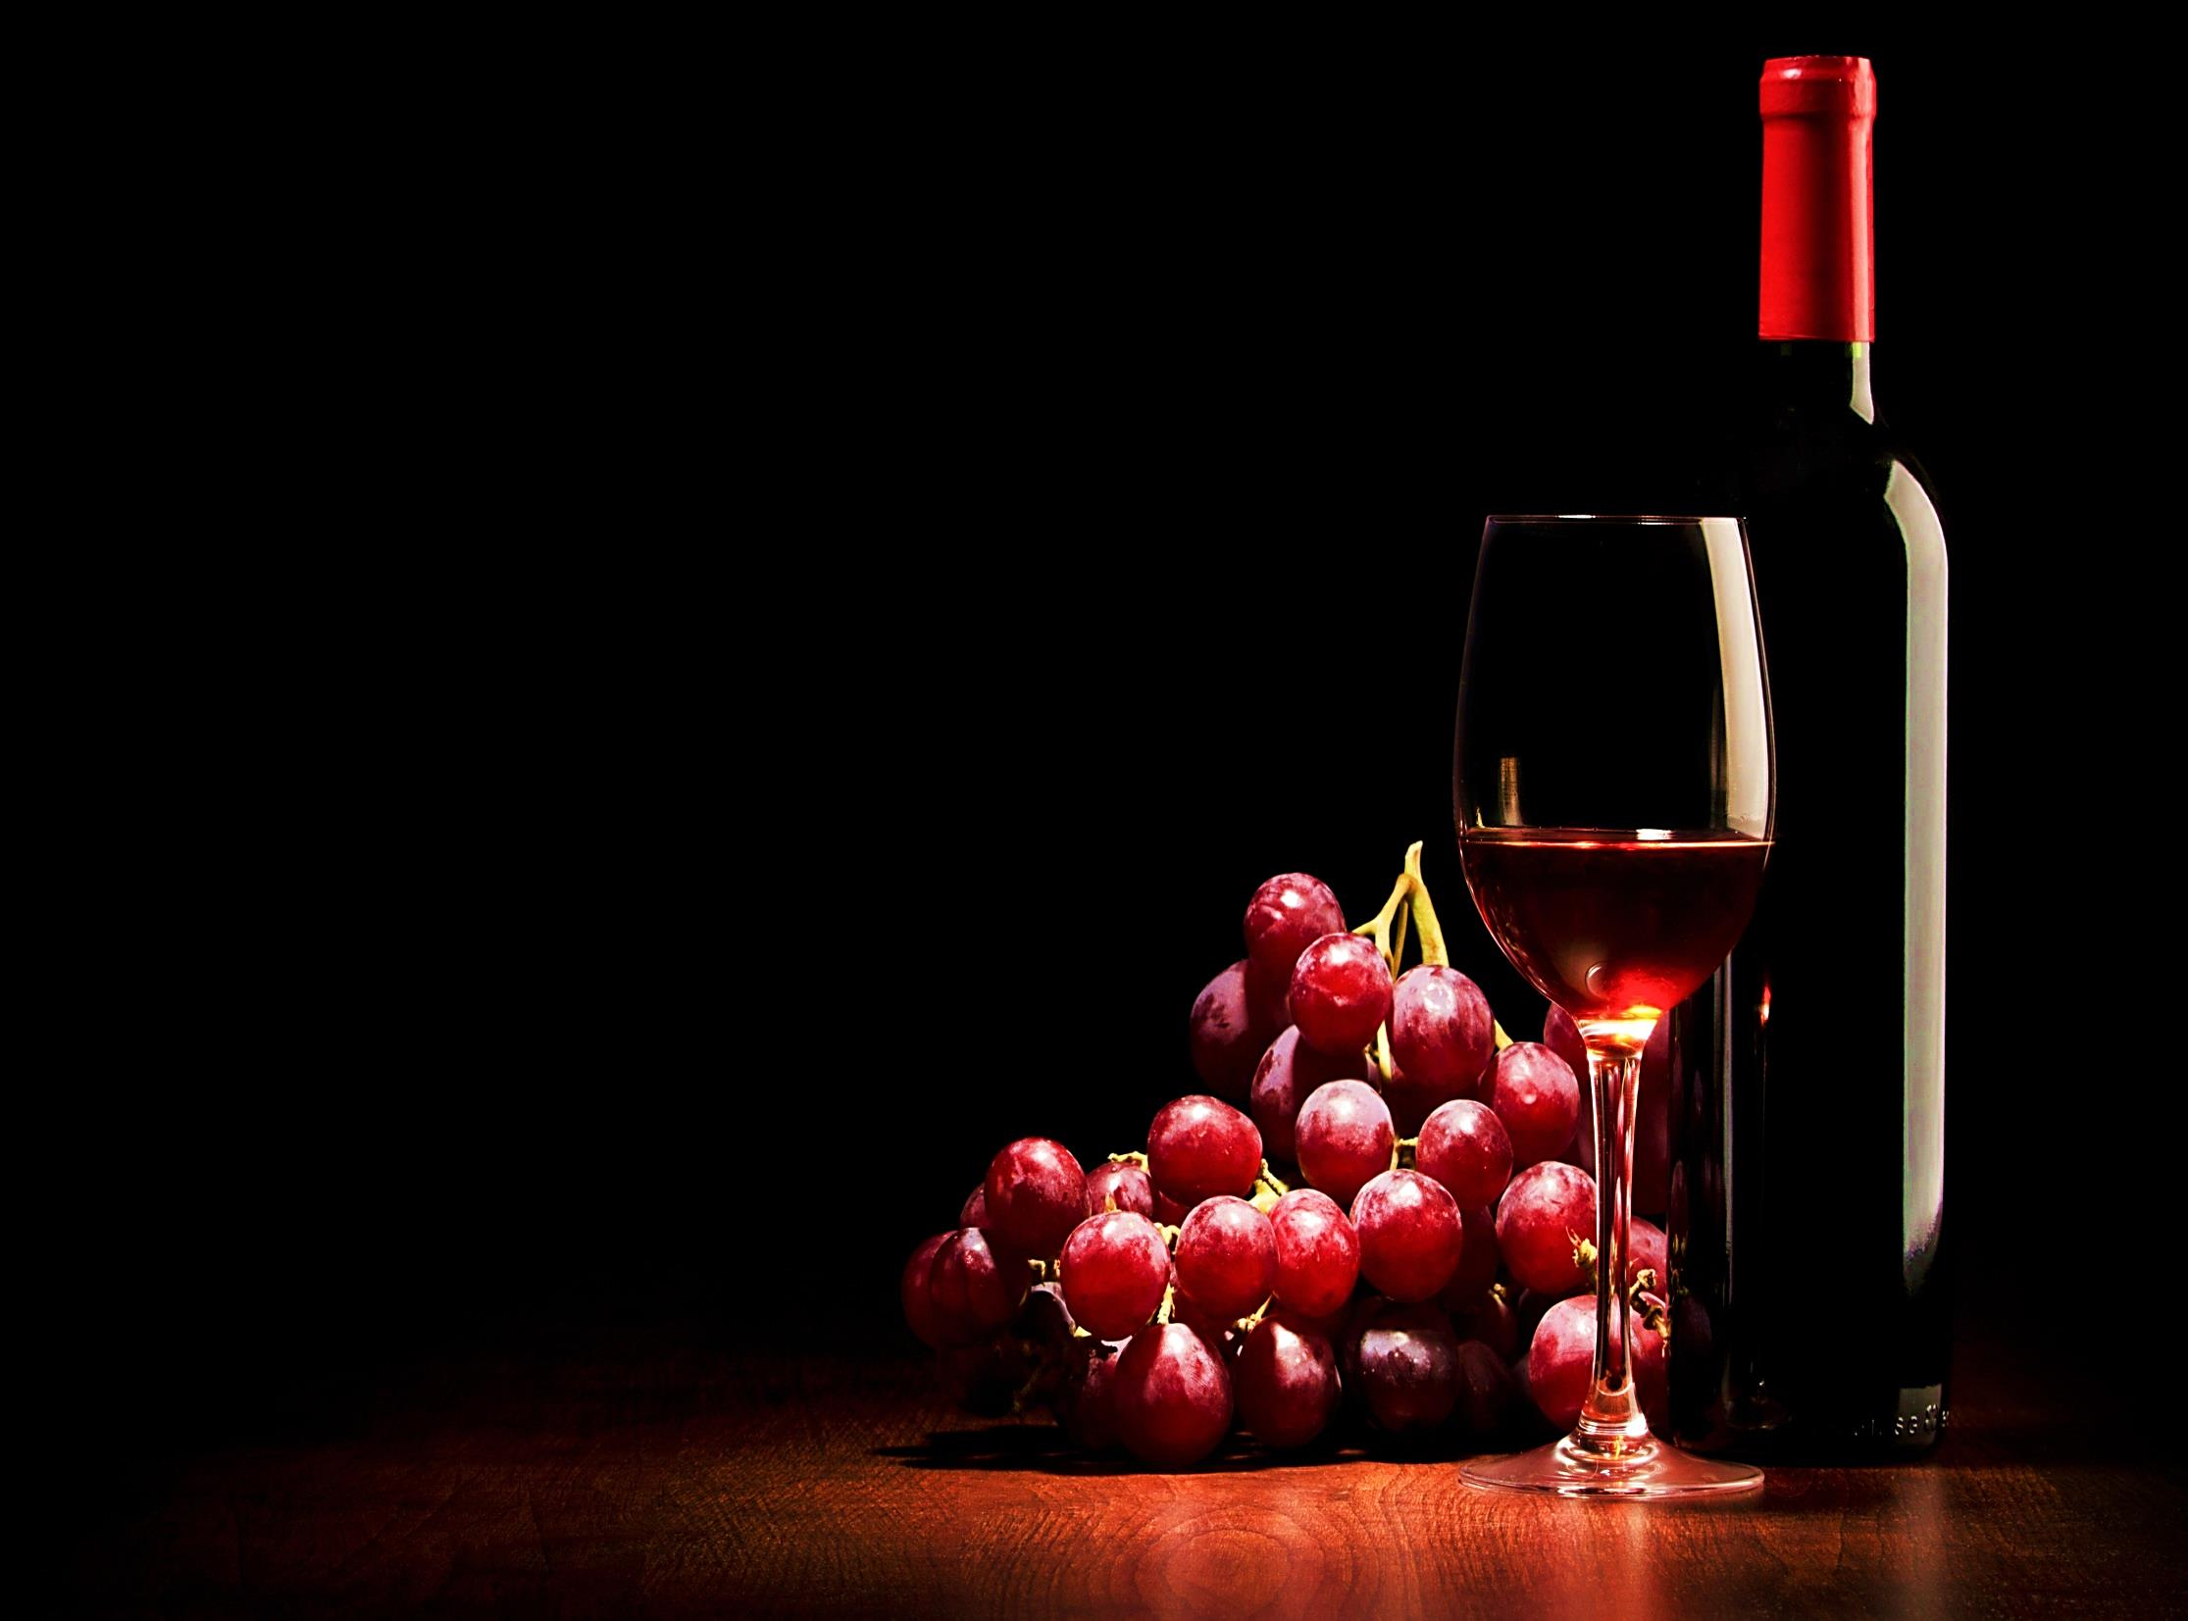
Украина Виноделие

Slide 2
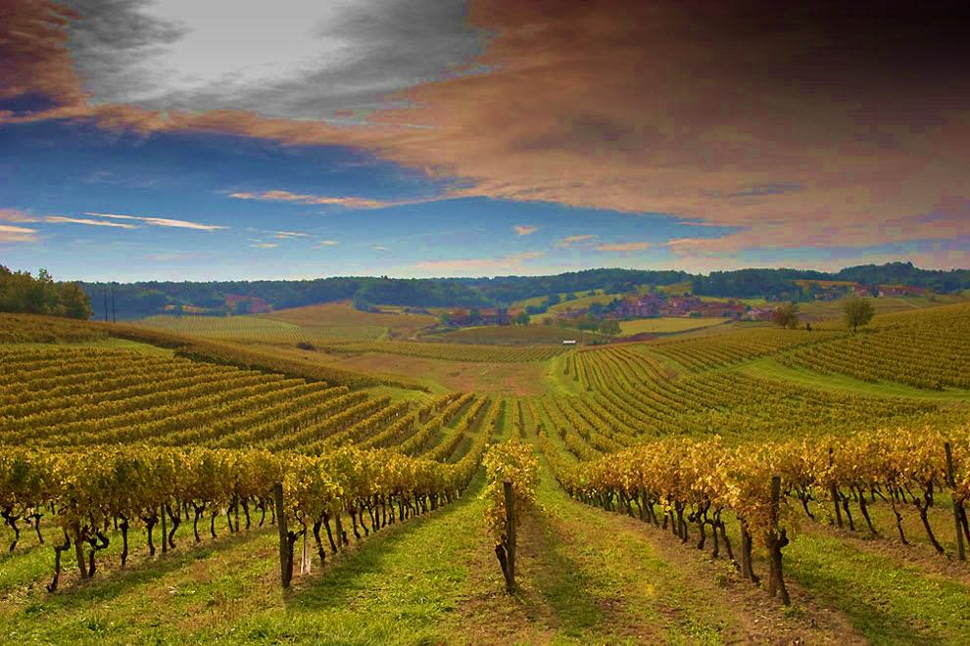
История виноделия
Виноделие на территории современной Украины появилось ещё в XI веке в северной части страны (вокруг Киева и Чернигова), где начинают производить вино монахи. Исторически сложилось, что винодельческие регионы современной Украины находились в составе разных государств, были населены разными народами и до сих пор резко отличаются по климатическим условиям.
В советские времена Украина, имея общую площадь виноградников 2500 км², была самым большим поставщиком вин в СССР. Катастрофа случилась в 1986 году, когда около 800 км² виноградников было уничтожено во время антиалкогольной компании начатой Михаилом Горбачёвым.
Начиная с 2000 года производство и экспорт вина возрастают.

Slide 3
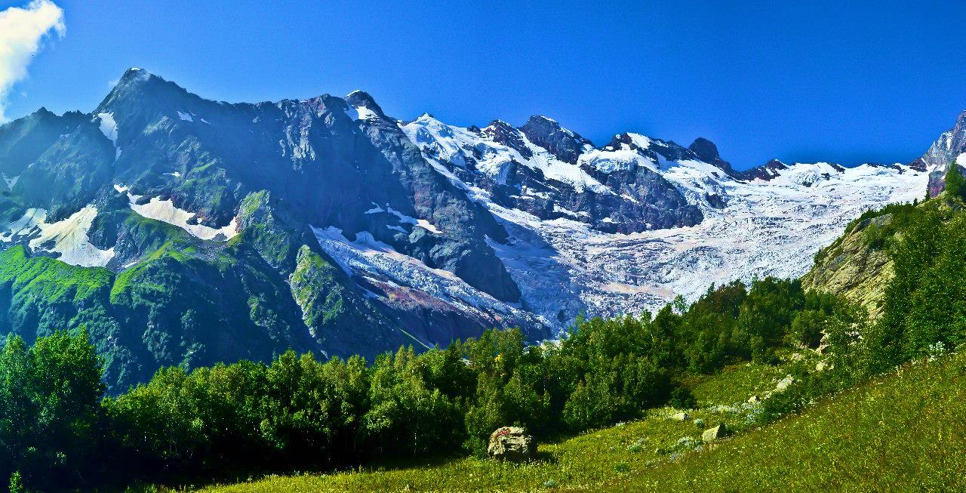
Основные регионы виноделия
Многие сорта винограда можно выращивать на всей территории Украины. Однако наиболее благоприятные условия для его произрастания наблюдаются в тех регионах, где мягкая зима и долгое жаркое лето. Вино производят в Южной Бессарабии, в Северном Причерноморье и в Закарпатье

Slide 4
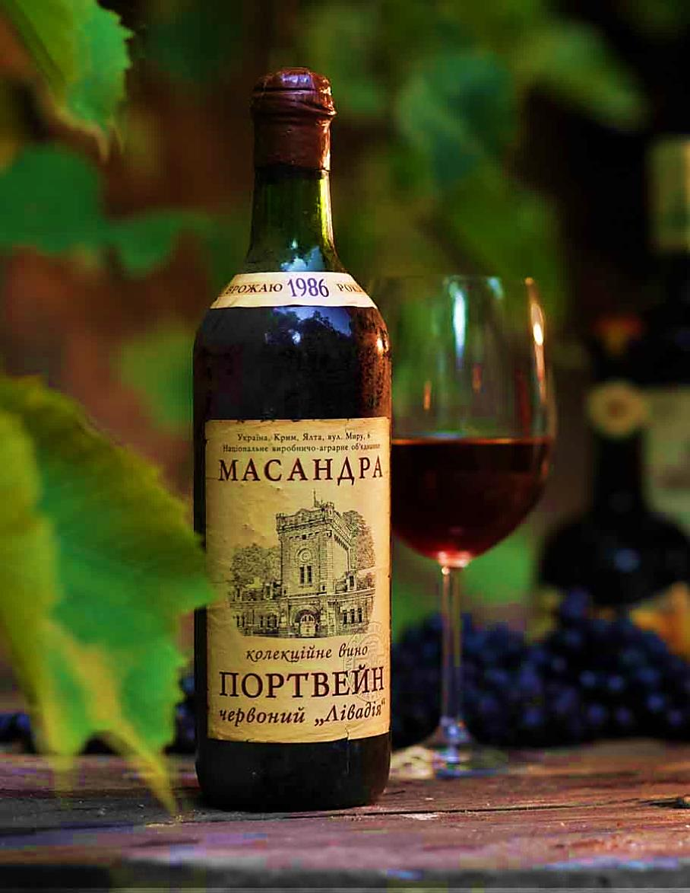
Крупнейшие производители
Винодельческий комбинат «Массандра»
Визитной карточкой Южного берега Крыма и объединения «Массандра» по праву считают крепкие, десертные и ликерные вина. Потому основу производства (более 80%) составляют марочные креплённые крепкие, десертные и ликёрные вина, выдерживаемые более полутора лет.
Вина, производимые объединением по международным стандартам, охватывают почти все классы типовой винной классификации: предприятие производит столовые (сухие и полусладкие) и креплённые (крепкие, десертные, ликёрные) вина.

Slide 5
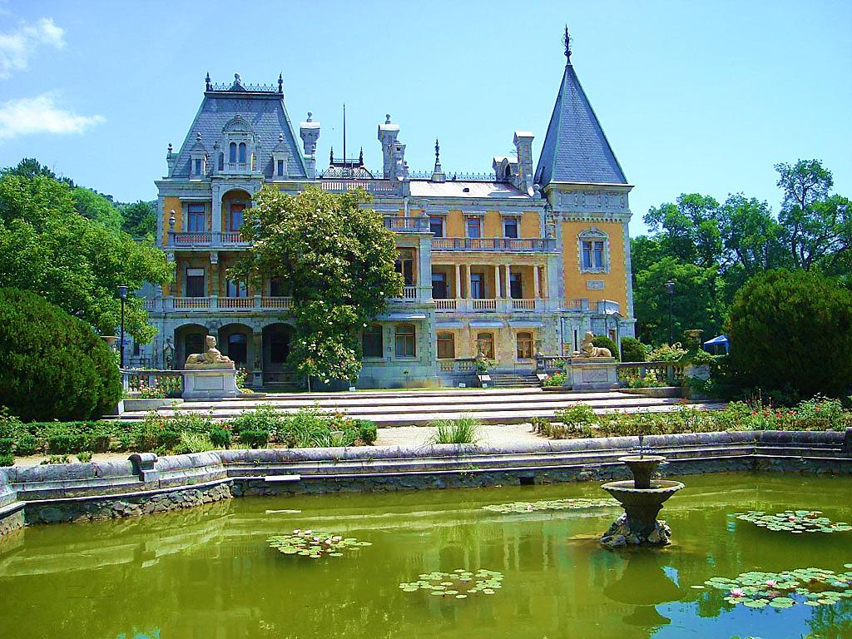

Slide 6
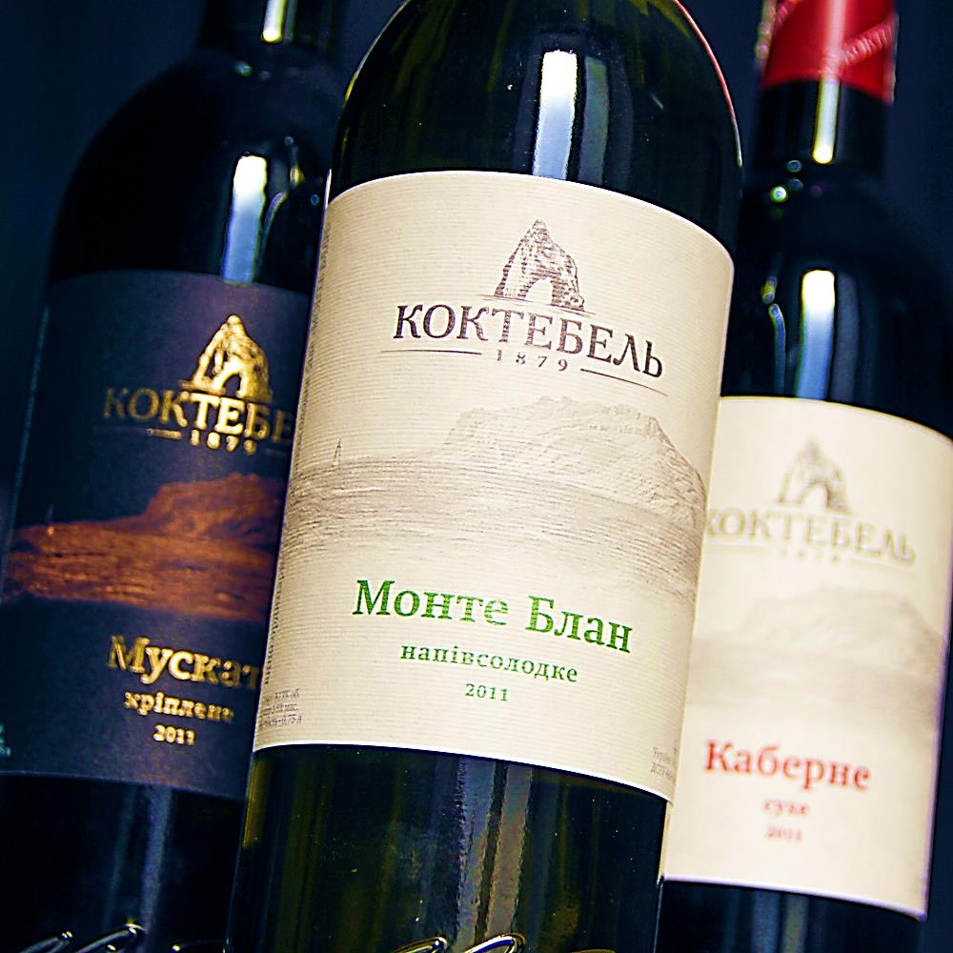
Завод марочных вин и коньяков «Коктебель»
В Коктебеле произрастают более 30 сортов винограда (среди них Мускат, Траминер, Саперави и Шабаш). Производство и хранение вина производится на территории около 16 га. Основной цех выдержки вин находится в холме и состоит из многочисленных тоннелей, расположенных на разных уровнях. В нижнем погребе хранятся десертные вина выдержки более 2-3 лет, а также крепкие белые и красные портвейны не моложе 3-х. В верхнем - столовые сухие вина не моложе 1,5-2 лет и крепкое вино "Портвейн белый Коктебель" не моложе 3х.

Slide 7
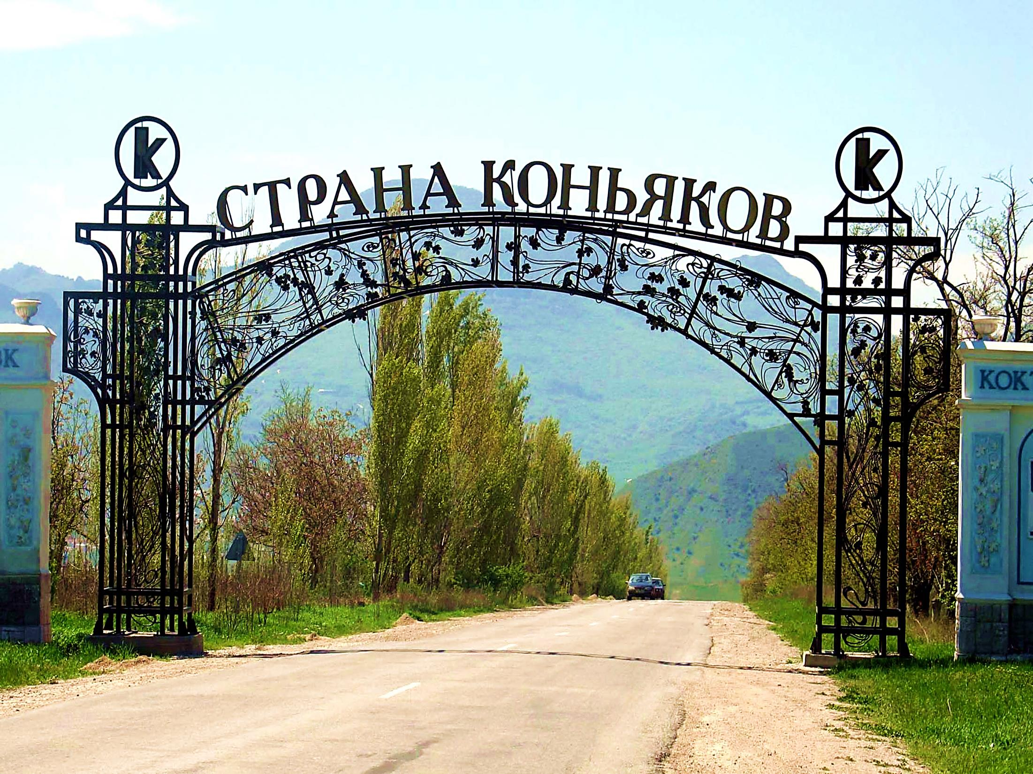

Slide 8
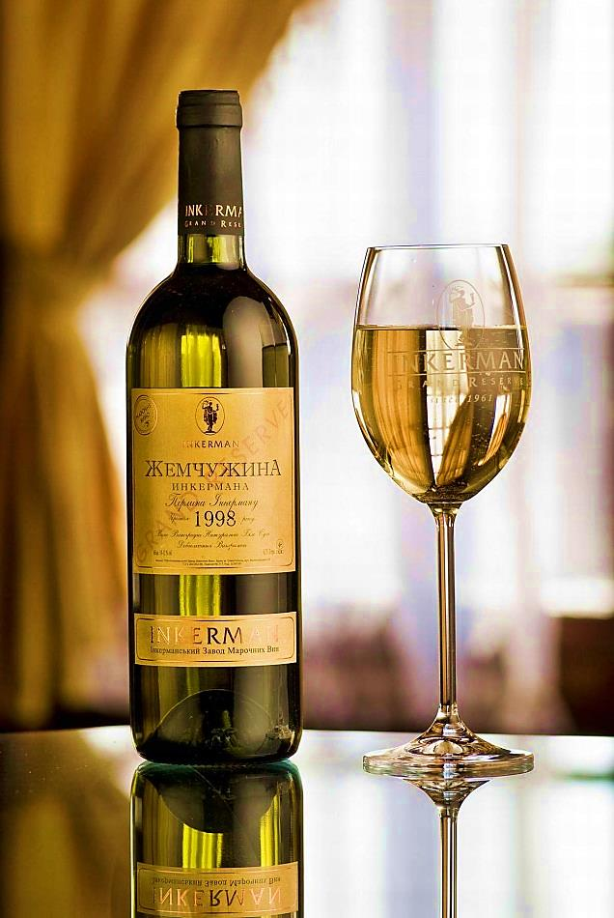
Инкерманский завод марочных вин
Винодельческое предприятие, расположенное в Инкермане, в Крыму. Благодаря постоянству температуры и влажности в подземных галереях создаются хорошие условия для созревания вин, хранящихся в дубовых бочках. На Инкерманском заводе создаются марочные, выдержанные, ординарные и молодые вина Торговой Марки «INKERMAN» более 45-ти позиций. Марочные вина — «Каберне Качинское», «Алиготе Крымское», «Жемчужина Инкермана» и портвейн «Севастополь» входят в коллекцию Grand Reserve

Slide 9
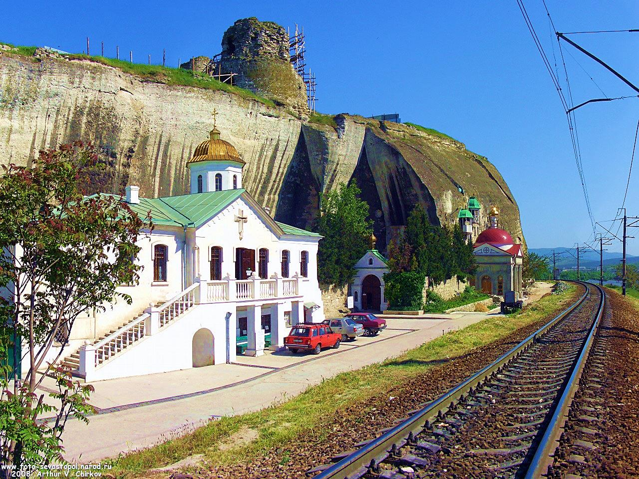

Slide 10
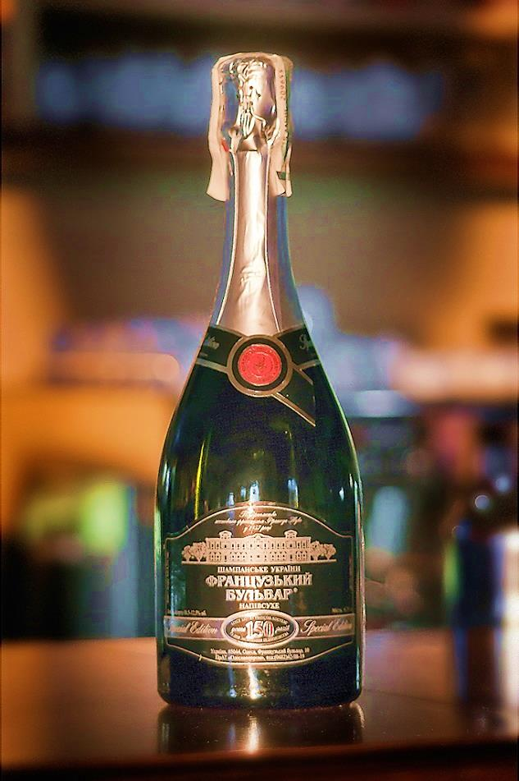
Одессавинпром (Французский бульвар)
Выдержанные в бочках-барриках из европейского и американского дуба вина, обладающие необыкновенной силой вкусов и ароматов, выразивших классические сортовые особенности, созданные уникальным климатом и почвами приморских долин Украины. Клоны прямых производителей:
Каберне,Совиньон,Мерло,Пино-Нуар, Бастардо, Шардоне, Совиньон, Рислинг, Алиготе,Траминер,Пино-Блан

Slide 11
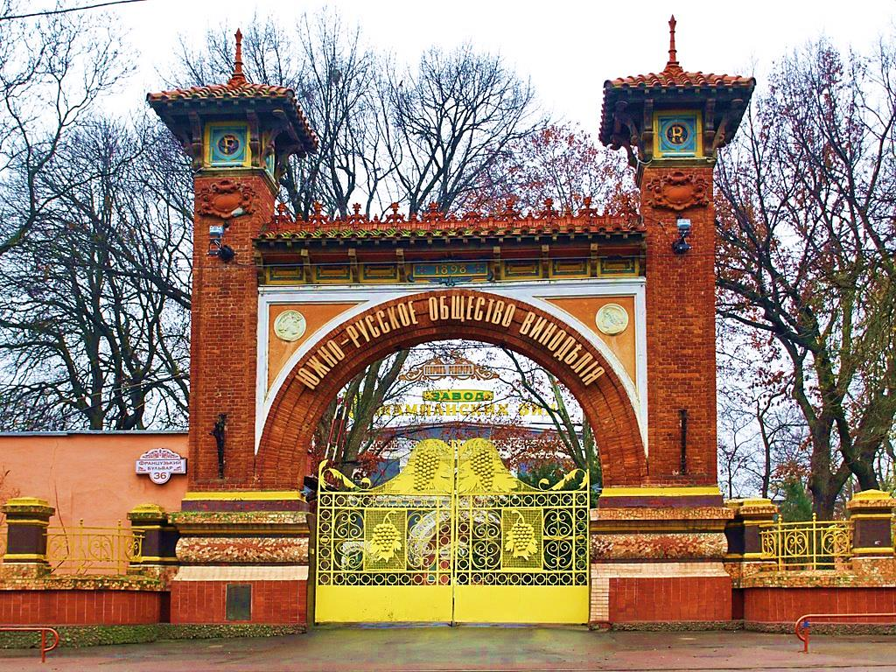

Slide 12
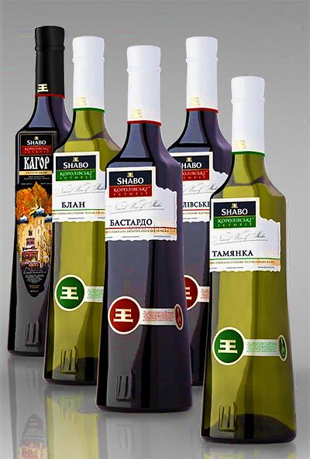
Шабо
Шабо – один из старейших виноградарских регионов Европы. Виноградные плантации впечатляют своими масштабами – это более 1200 га виноградников, почти 4 млн. элитных виноградных лоз, около 30 культурных сортов винограда из лучших питомников Европы. Королевские Истории – это очень выразительные и сбалансированные во вкусе и аромате полусладкие и десертные вина. Имеют хорошую структуру, радуют палитрой вкусов. В каждой бутылке – 1,0 кг винограда.

Slide 13
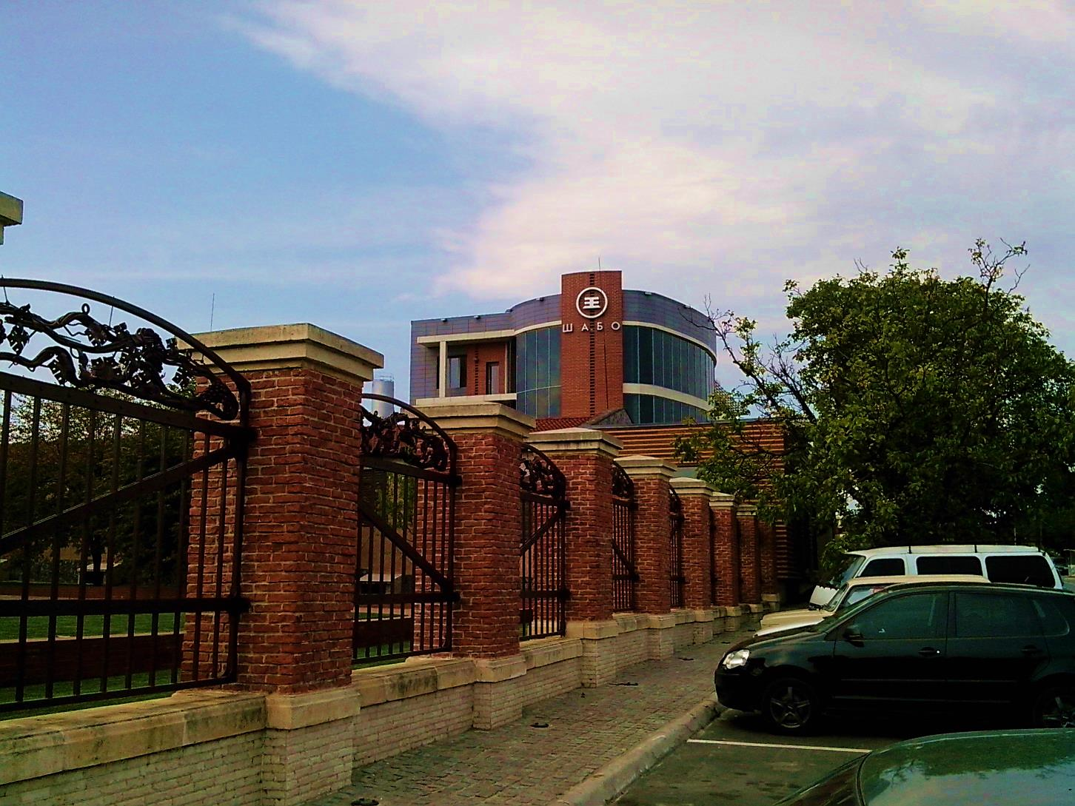

Slide 14
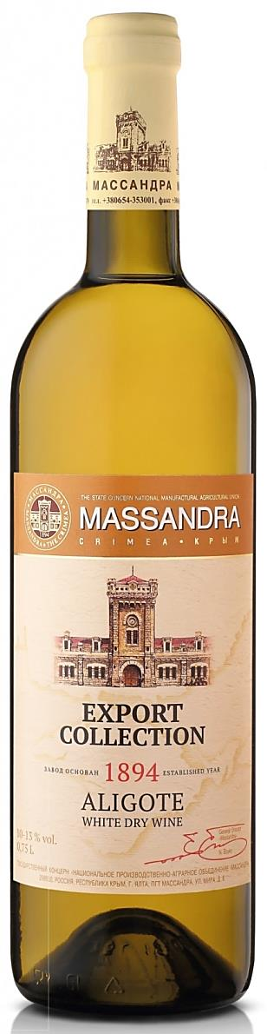
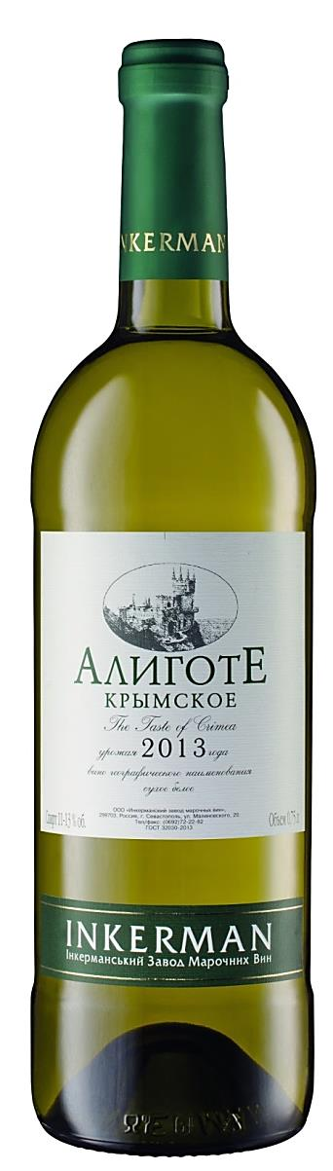
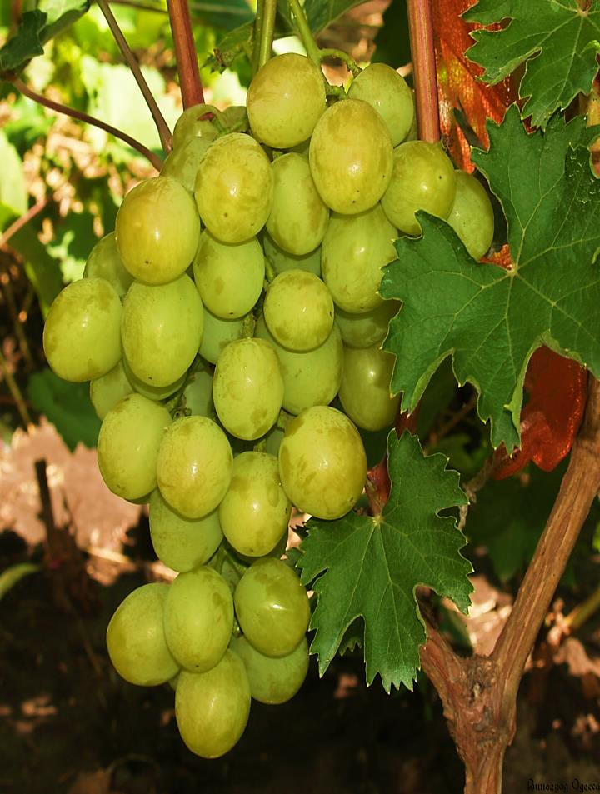
Культивируемые сорта винограда Белые сорта:
Алиготе - Цвет от бледно-соломенного до золотого, приятный тонкий, неповторимый вкус.

Slide 15
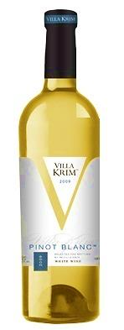
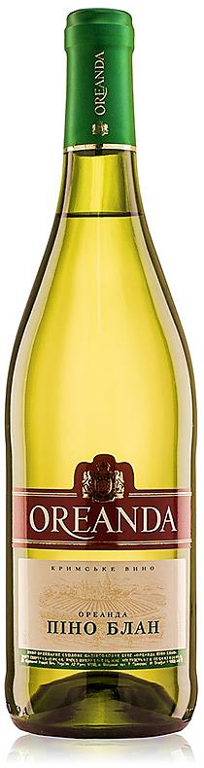
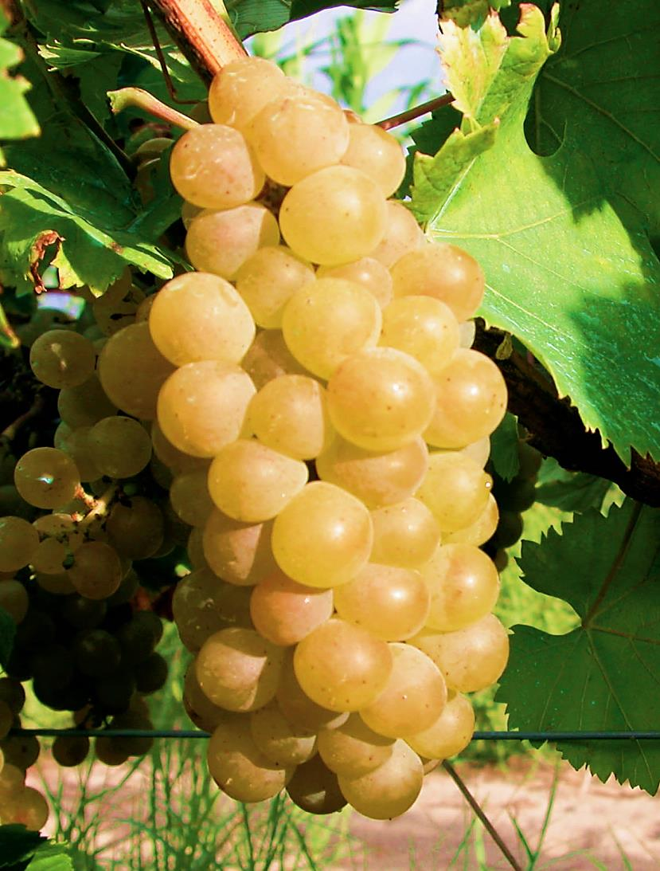
Пино-гри и Пино Блан Вино имеет золотистые оттенки и гармоничный тонкий вкус.

Slide 16
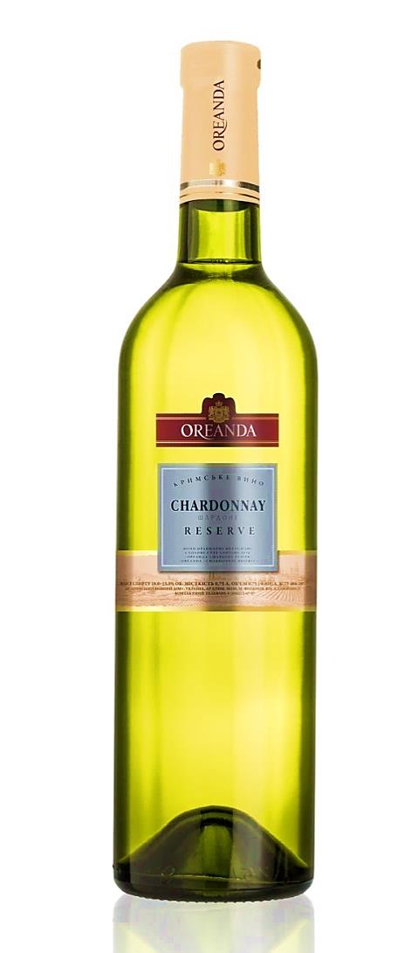
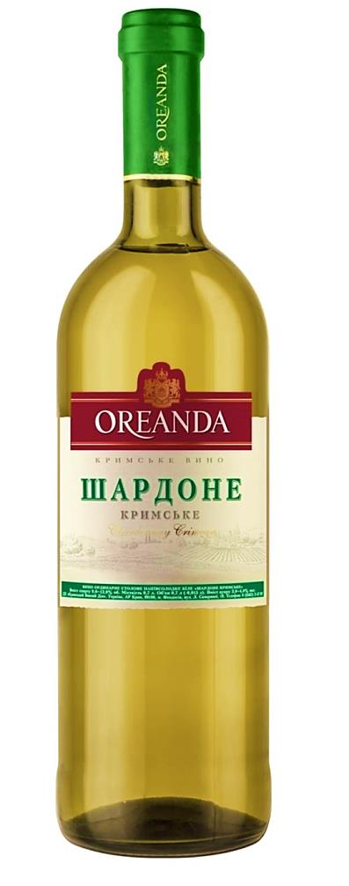
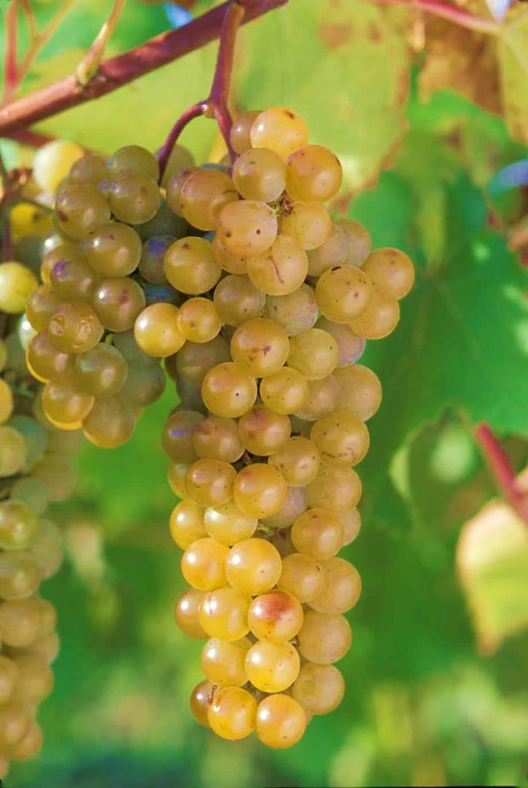
Шардоне Цвета светлых оттенков золота.

Slide 17
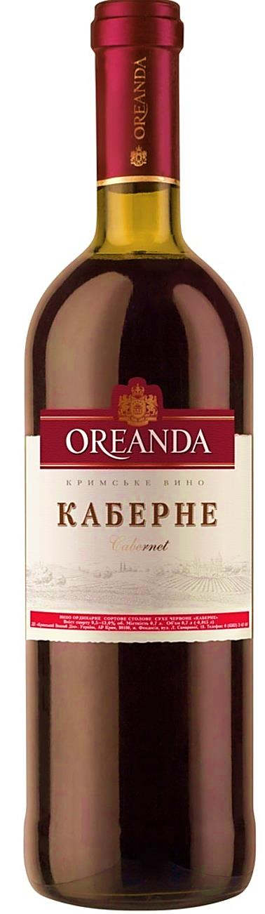
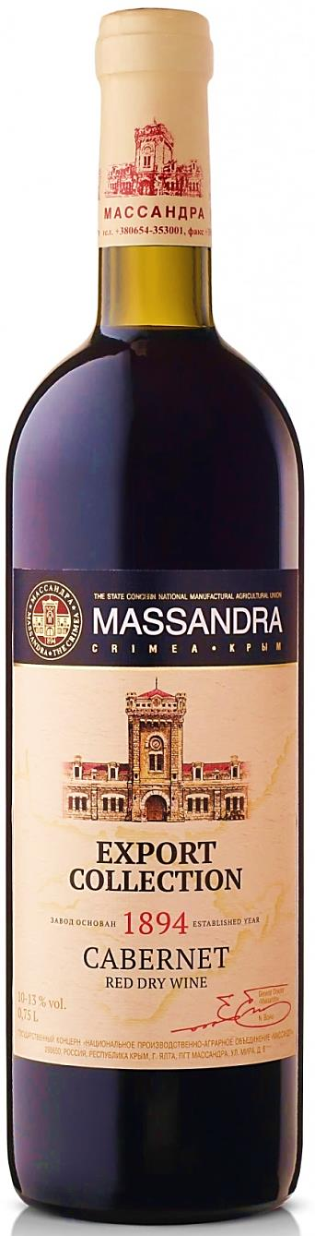
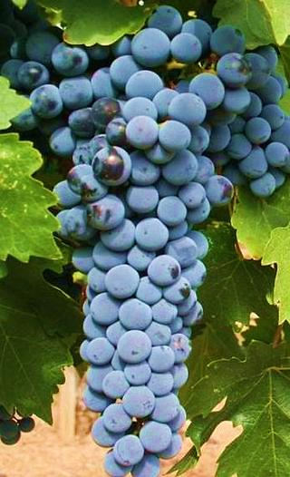
Красные вина
Каберне Совиньон: Король вин. Цвет насыщенный тёмно-красный. Аромат полный с нотками чёрной смородины.

Slide 18
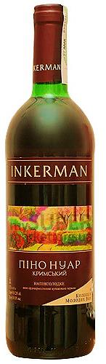
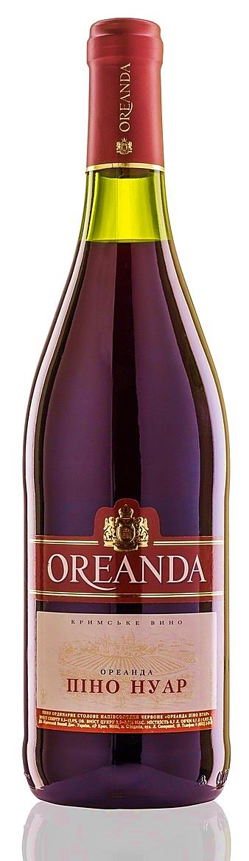
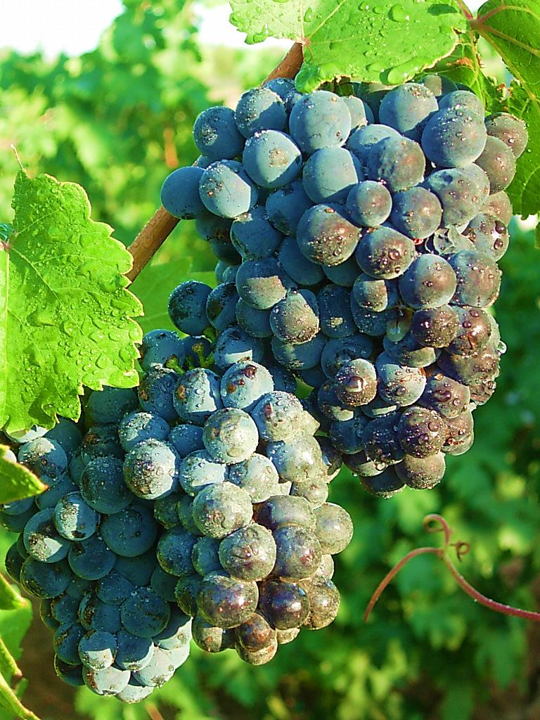
Пино-нуар: Насыщенное, маслянистое вино. Используется в качестве базы в купажировании вин.

Slide 19
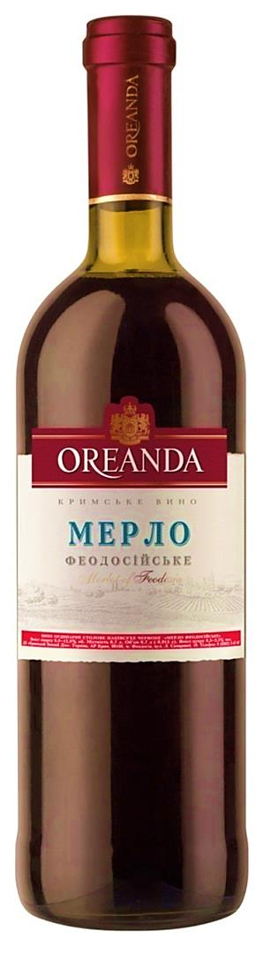
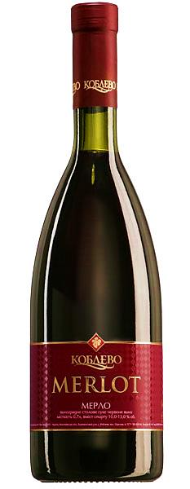
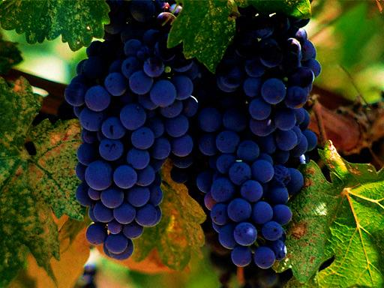
Мерло: С оттенками вишни, вино с долгим послевкусием.

Slide 20
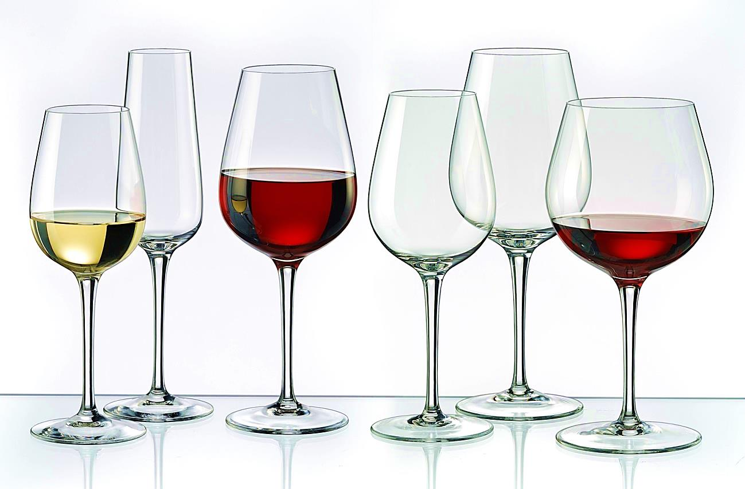
Украина безгранично полна историческими ценностями и достопримечательностями. Основная масса их расположена на территории Закарпатья. Одним из таких и являются винные подвалы семейства Ковача, расположенные в селе Концово Закарпатской области. Винодел и частный предприниматель Александр Ковач является одним из многих ценителей этого искусства. Он посвятил производству вина всю свою жизнь. Ковач – один из самых известных виноделов в Украине. Его винный подвал является некой визитной карточкой Закарпатья.

Slide 21
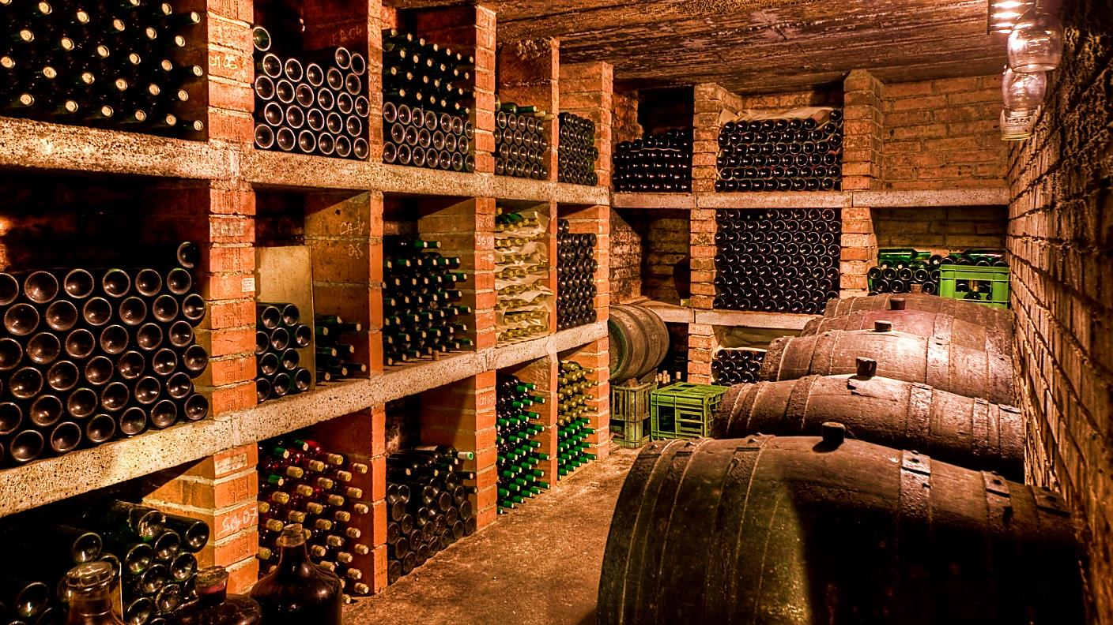

Slide 22
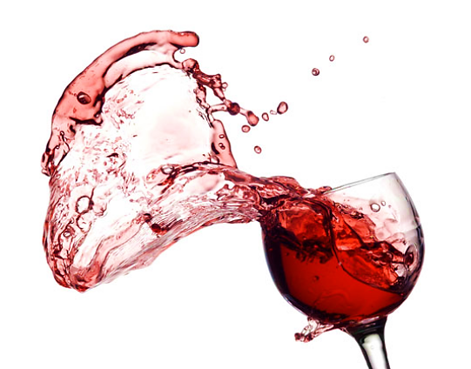
Дегустационный зал «Шардоне» принял первых посетителей в 2007 году. Расположен винный подвал в самом центре Ужгорода. А поблизости от него находится старинный замок. Возможно, именно поэтому появилась легенда, что погреб и замок соединены тайным туннелем. Как напоминание вековой традиции делать вино из Карпатского винограда служит винный пресс, установленный у самого входа в заведение. Перед началом дегустации посетителям предлагают просмотреть небольшой фильм о виноделии, после чего приглашают к слотам. Поклонникам виноградного напитка предоставляют возможность отведать множество сортов вина, а в качестве закуски на столах присутствуют настоящие сыры. Понравившиеся вина и коньяки можно приобрести в этом же погребе.

Slide 23
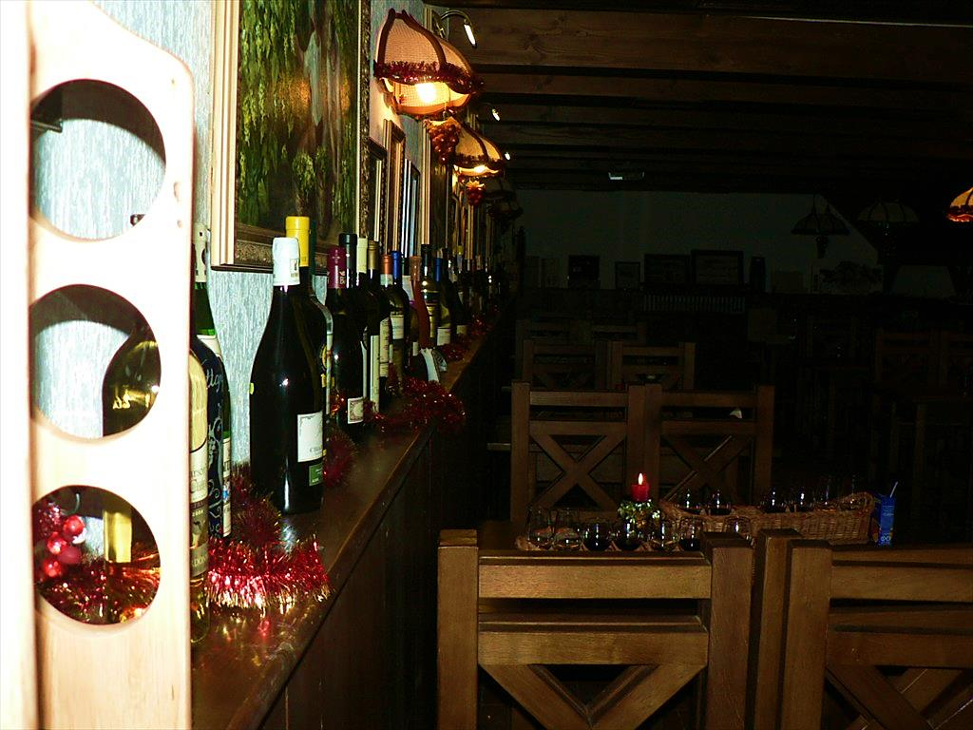

Slide 24

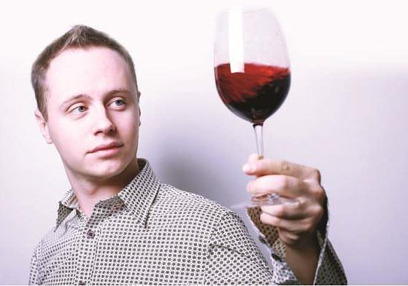
Винный ресторан
Анализ-контроль Винной карты

Slide 25
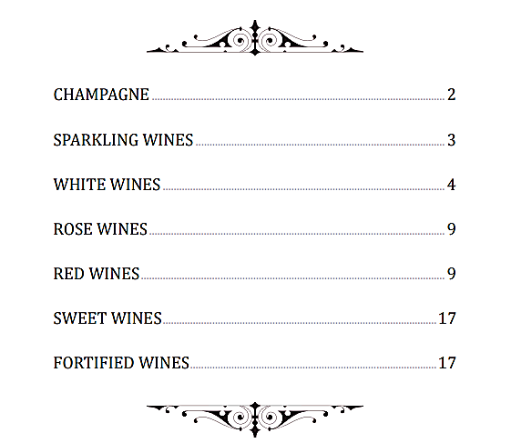

Slide 26
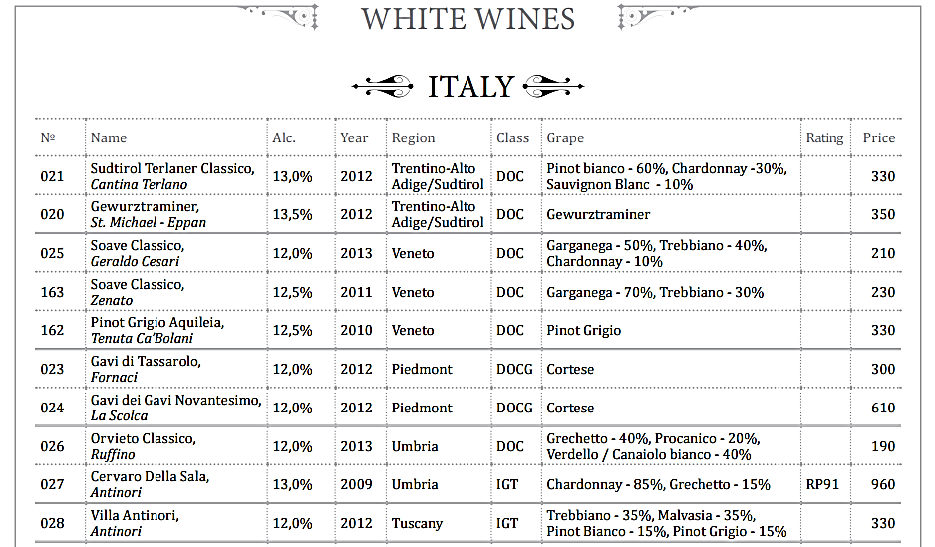
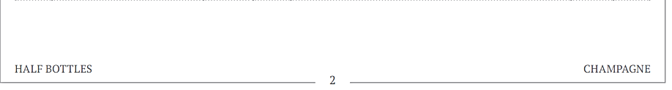

Slide 27
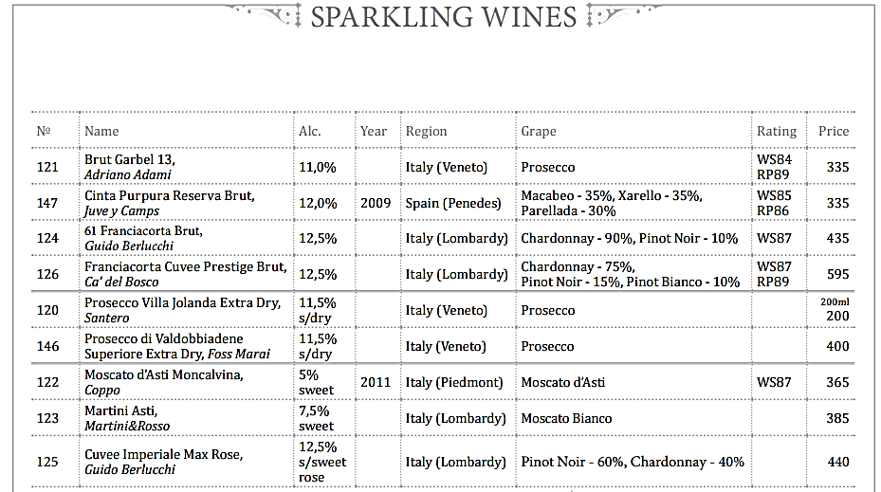
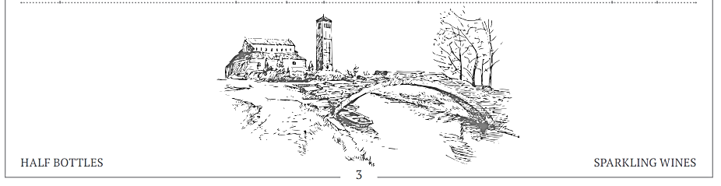

Slide 28
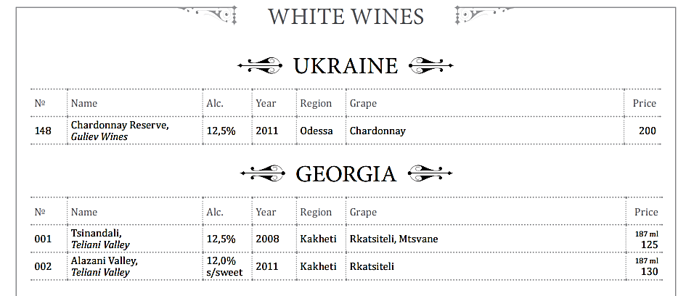
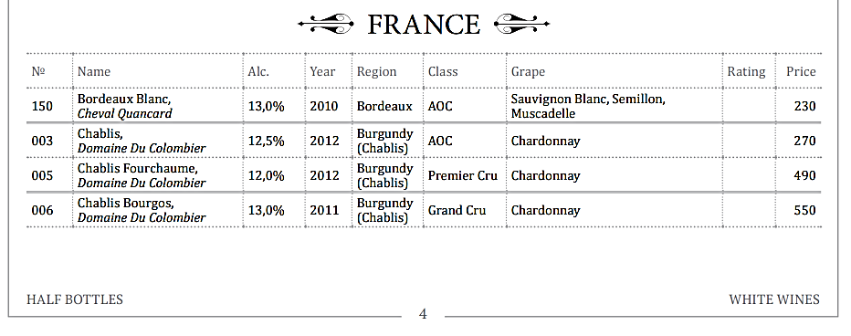

Slide 29
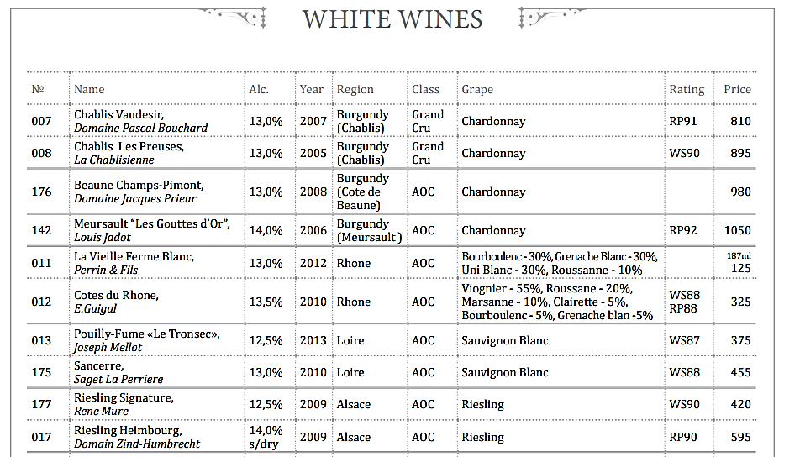

Slide 30
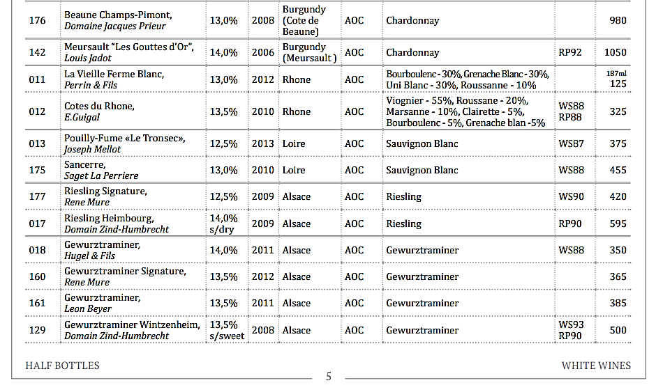

Slide 31
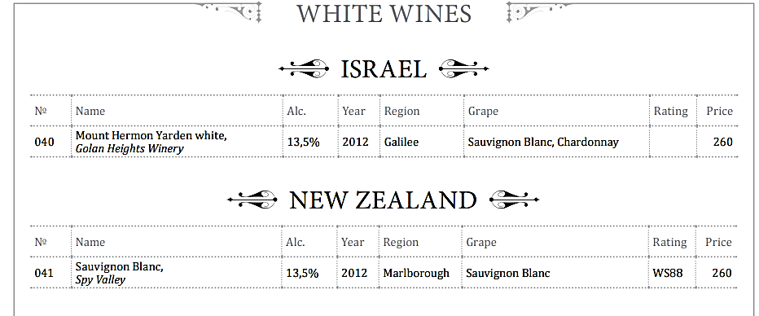
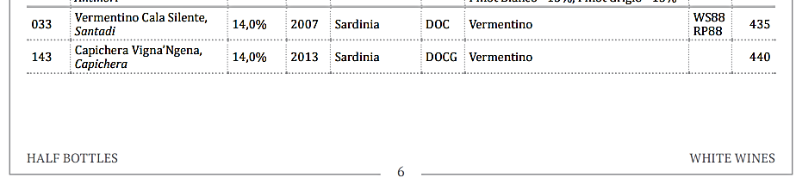

Slide 32
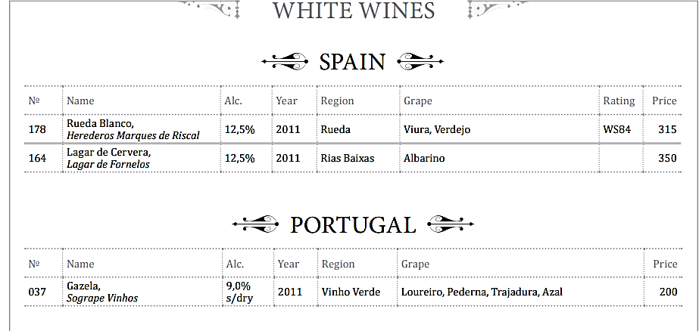
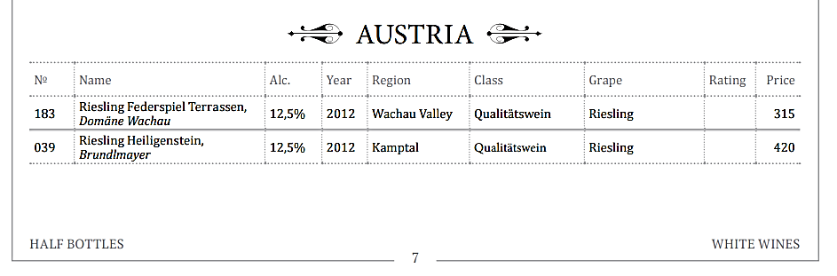

Slide 33
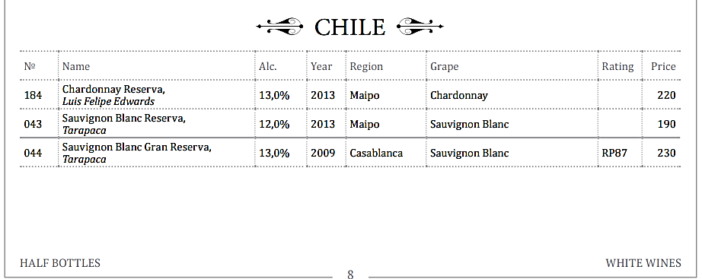

Slide 34



Slide 35



Slide 36



Slide 37



Slide 38



Slide 39



Slide 40



Slide 41



Slide 42



Slide 43


Slide 44
Винная карта грамотно составлена, соответствует кухне заведения, разнообразная по типам вин , крепким спиртным напиткам. Каждый регион расписан по сортам вина, последовательно. Винная карта имеет дизайн который соответствует стилю заведения, в спокойных тонах, четко акцентировано внимание на перечь вин, понятно написана и удобна для чтения гостей. Предоставлен большой ассортимент и выбор вин для посетителей.
Карта по типу относиться к Региональной – при её составлении вина и другие крепкие спиртные напитки распределены по странам и регионам. А внутри подразделов - по стадиям приёма пищи, типам, производителям и ценам. Указано год сбора и спиртовое содержание.

Slide 45


Slide 46
http://bernardazzi.com
«Бернардацци» – это ресторан высокого класса, расположенный в исторической части Одессы на пересечении улиц Бунина и Пушкинской. Настоящая Мекка для ценителей изысканных сортов вин и высокого искусства, а также всех, кто желает окунуться в невероятную атмосферу культурного отдыха и кулинарного торжества. Здание имеет свою историю, а сам ресторан носит имя выдающегося архитектора Александра Бернардацци. Благородное соседство со знаменитой Одесской филармонией делает это заведение еще более привлекательным и престижным. Ведь не даром именно этот ресторан радушно принимает ежегодное кинособытие Украины – Одесский Международный Кинофестиваль. Это превосходная лаунж-зона с летним двориком, напоминающим Италию, Испанию и Португалию в 19 веке.

Slide 47
http://bernardazzi.com
В ресторане на выбор гостей представлены блюда европейской, средиземноморской и местной кухни. Такого удивительного ансамбля вкуса, аромата и цвета, как в блюдах из черноморской акулы или судака, «Жареный осьминог по-каталонски», «Тосканский суп с тольятой», «Качукко с морепродуктами» Большой выбор и ассортимент представлен и к этому дополнению имеется винная карта. Квалифицированный сомелье подскажет, как передать все вкусовые и ароматические свойства блюда с дополнением хорошего вина.

Slide 48

Вино может отлично дополнить и подчеркнуть вкус еды. Но лишь правильно подобранное вино сможет по-настоящему раскрыть все вкусовые особенности и акценты блюда. В то же время еда является своеобразным индикатором вкуса и аромата благородного виноградного напитка. Можно сказать, что вино и еда — обязательные пункты в меню настоящих гурманов. Предлагаем Вашему вниманию несколько важных правил и принципов сочетания вина и еды, которые помогут сделать ваши застолья изысканнее и приятнее.

Slide 49

Красное вино
Лучше всего подходит к дичи, баранине, острым мясным блюдам. Прекрасно гармонирует с сухим красным вином большинство видов сыра. Если вы ищете первое блюдо, хорошо сочетаемое с красным вином, это может быть жирный и насыщенный суп. Большинство блюд итальянской кухни тоже прекрасно сочетаются с красным вином.
Такие сочетания считаются классикой. В последнее время вслед за экспериментами в кулинарии следуют и эксперименты в сочетании блюд и напитков. К суши, как ни странно, все чаще подают именно красное вино.

Slide 50


Slide 51

Белое вино
Сочетают с более легкими, не такими выразительными по вкусу блюдами. Пряная или острая еда не оставит и следа от нежного вкуса напитка. К нему хорошо подходят запеченные под сливочными соусами блюда
Не насыщенное танинами белое вино подают к морепродуктам, белому мясу, салатам. К рыбе обычно подают молодые вина Beaujolais Blanc, Trebbiano, Vinho Verde. Легкий белый напиток отлично дополнит и сливочные, сырные супы с чесночными нотами, большинство холодных закусок.
Овощи и фрукты тоже отлично оттеняют белое вино. Sauvignon, Chardonnay, Pinot Blanc часто подают с овощами, например со спаржей. С экзотическими фруктами и цитрусовыми лучше всего пить крепкие белые вина.

Slide 52


Slide 53

Игристые вина
Лучше всего сочетаются з закусками. Классикой считается сопровождения шампанского икрой или закусками с миндалем. Мороженое и фрукты тоже можно сопровождать праздничным напитком, точно так же, как и несладкие десерты. Десерт не должен быть слаще напитка, которым его запивают. Например, сорбет, суфле

Slide 54


Slide 55


Slide 56

Цезарь классический
белое сухое вино – Шардоне, Совиньон блан, Виконт де Ласарт

Slide 57

Жареный осьминог по-каталонски
лучшим выбором всегда будет Шардоне, все равно, из Бургундии или из Калифорнии. И тонкая сладость экстракта, и ванильный тон барриков хорошо подходят к нежному, сладкому мясу.

Slide 58

Равиоли с лососем, креветкой и икрой летучей рыбы
идеально подойдет ароматное, не слишком крепкое белое вино с изысканной кислотностью, например Шенен Блан, Сан-сер и Пуйи-Фюме с берегов Луары, сухие рислинги из Германии и Эльзаса, Кондрие с берегов Рейна и Шабли из Бургундии. Хороши будут также новозеландский белый Совиньон или Шенен Блан из Южной Африки.

Slide 59

Ризотто с белыми грибами, крем-шпинатом и яйцом-пашот
Рекомендуется Santa Duc Les Quatre Terres — вино обладает пряным букетом ароматов с тонами перца, сухой травы, минеральными оттенками и нежными бликами ежевики. Во вкусе отличается объемностью, полнотелостью и силой.

Slide 60

Утиная грудка с грушей «Кьянти» и вишневым желе
к темному мясу (утка) лучше подойдут красные вина средней насыщенности – Пино Нуар или Зинфандель

Slide 61

Тирамису с настоящим маскарпоне и ягодами
Сладкое шампанское или хорошее игристое вино - отличный аккомпанемент к различным фруктам и мягким сливочным десертам. Также можно подать Botrytis или фруктовый Рислинг (Riesling).

Slide 62

Сорбет (лимон, сицилийский апельсин, красный виноград)
Десерты и шампанское сочетаются в любом виде. Для полусухого напитка достойными партнерами станут фрукты, в основном яблоки, виноград и клубника. новогоднем столе. (Шардоне)

Slide 63

Рекомендуемая температура подачи вина
Великие красные вина .........................15-17 С.
Высококачественные красные вина ...14-16 С.
Великие белые вина ............................14-16 С.
Молодые красные вина.........................12-14 С.
Розовые вина.........................................10-12 С.
Молодые белые вина.............................08-10 С.
Шампанское и игристое........................06-08 С.
Ликерные вина...........................................06 С.

Slide 64


